Slide 1

CPF ou CNPJ
Senha
Esqueci minha senha
LOGIN
Não tem uma conta? Cadastre-se
Login por CNPJ

Slide 2







STREAM
CHAMPION
EMPRESA
Nome Empresa
Lucas
Sair
Campeonatos
ESL Pro League
CBLOL
Stream
OK
OK
CAPCOM CUP
Circuito Desafiante
CPU acima da média!
Máquina desligada!

Slide 3






STREAM
CHAMPION
STREAM
Nome Campeonato
Lucas
Sair
Campeonatos
Ordenar por audiência
Ordenar por maior canal
Stream
230394
230394
!
230394
230394

Slide 4


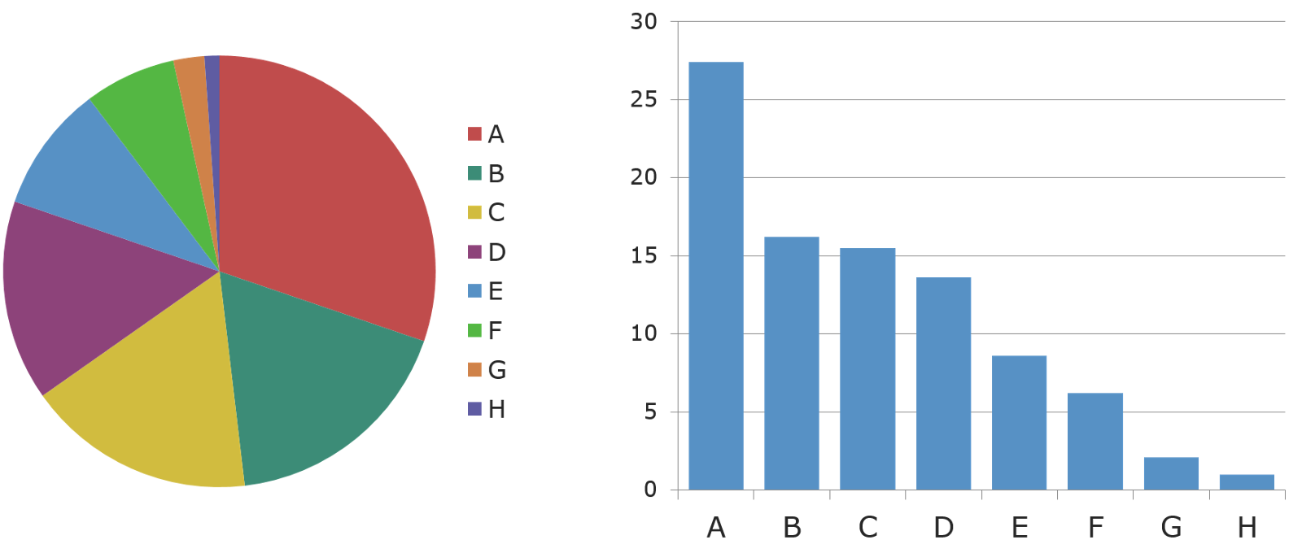
Modo admin
STREAM
CHAMPION
JOGADOR
Nome Jogador
Lucas
Sair
Estatísticas
7
26
56%
CAMPEONATOS
PARTIDAS
VITÓRIAS

Slide 5





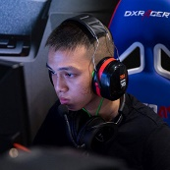
Modo jogador
STREAM
CHAMPION
CAMPEONATO
Nome Campeonato
Lucas
Sair
Campeonato
Time 1
Time 2
76%
76%
CPU
76%
CPU
CPU
55%
55%
GPU
55%
GPU
GPU
!
76%
99%
CPU
76%
CPU
CPU
55%
55%
GPU
55%
GPU
GPU
CPU
76%
CPU
76%
GPU
55%
GPU
55%
!
CPU
76%
CPU
76%
GPU
100%
GPU
55%
CPU
76%
CPU
76%
GPU
55%
GPU
55%

